Slide 1

Recorrido de árboles binarios
Alberto Reyes Ballesteros

Slide 2
Introducción
Definición:
Un árbol es un grafo no dirigido que no contiene circuitos simples
Hoja o nodo terminal: grado 1
Nodo rama o interno: grado > 1
Un árbol binario tiene nodos de grado 2

Slide 3
Introducción
Propiedades:
Hay una trayectoria simple entre cada par de nodos
El número de nodos = número de orillas + 1
Un árbol con 2 o más nodos tiene al menos dos nodos hoja

Slide 4
Formas de recorrido
Hay dos formas básicas de recorrer un árbol:
El recorrido en amplitud y
El recorrido en profundidad.

Slide 5
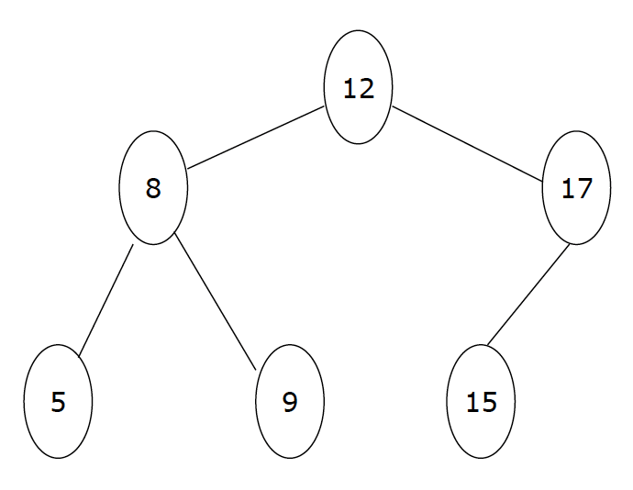
Recorrido en amplitud
Es aquel recorrido sobre el árbol desde el nivel superior a los niveles inferiores (a lo ancho), en el ejemplo sería: 12, 8, 17, 5, 9, 15.

Slide 6
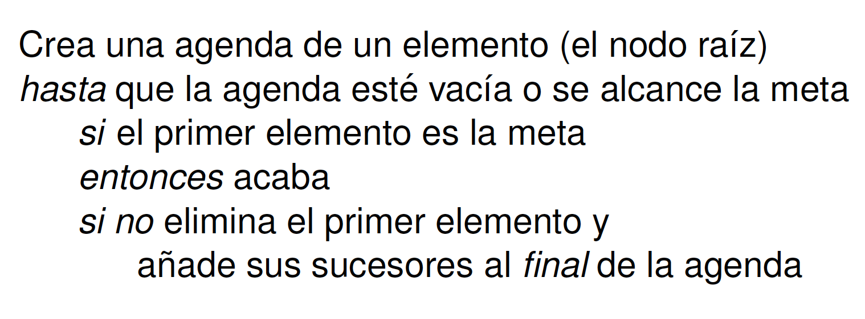
Recorrido en amplitud (algoritmo)

Slide 7
Recorrido en amplitud
Si buscaramos el nodo 15 (meta), la agenda se iría formando de la siguiente forma:
agenda= {12}
agenda= {8, 17}
agenda= {17, 5, 9}
agenda= {5, 9, 15}
agenda= {9, 15}
agenda= {15}
agenda= {}

Slide 8
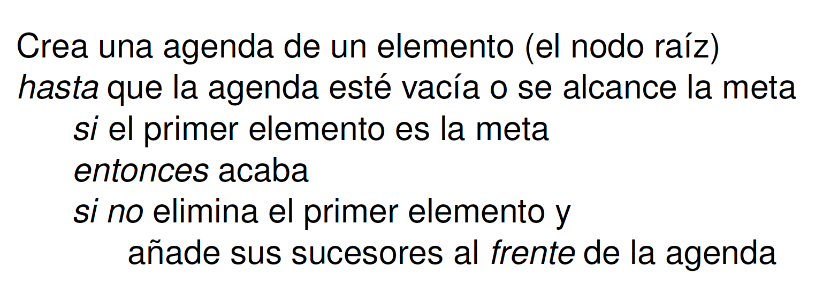
Recorrido en profundidad

Slide 9
Recorrido en profundidad
Si buscaramos el nodo 15 (meta), la agenda se iría formando de la siguiente forma:
agenda= {12}
agenda= {8, 17}
agenda= {5, 9, 17}
agenda= {9, 17}
agenda= {17}
agenda= {15}
agenda= {}

Slide 10
Recorrido en profundidad
Recorre el árbol por subárboles.
Hay tres formas: Preorden, orden central o inorden y Postorden.
Cada una de ellas tiene una secuencia distinta para analizar el árbol.

Slide 11
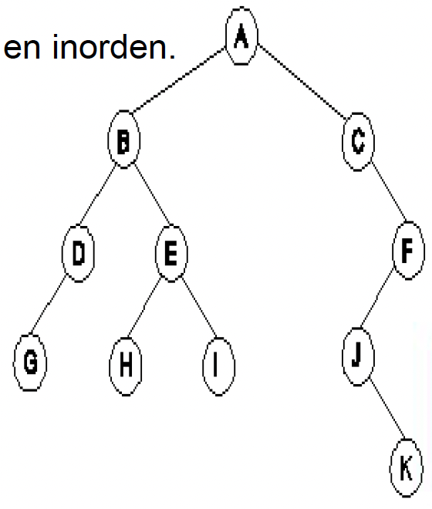
Recorrido Inorden
final
inicio
x
x
Recorrer el subárbol izquierdo en inorden.
Examinar la raíz.
Recorrer el subárbol derecho en inorden.
x
x
x
x
x
x
x
x
x
x
x
x
x
x
x
x
x
x
x
x
x
x
x
x
Inorden:GDBHEIACJKF
x
x
x
x
x
x
x

Slide 12
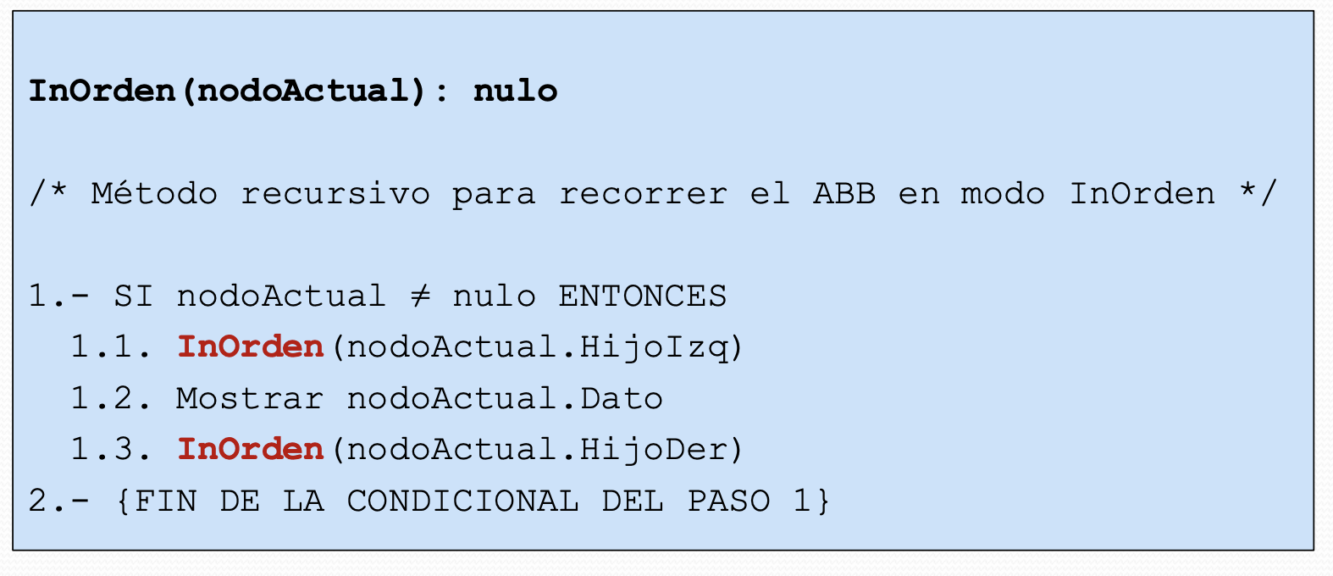
Recorrido Inorden

Slide 13
Recorrido en Preorden
final
inicio
x
x
Examinar la raíz.
Recorrer el subárbol izquierdo en preorden.
Recorrer el subárbol derecho en preorden.
x
x
x
x
x
x
x
x
x
x
x
x
x
x
x
x
x
x
x
x
x
x
x
x
Preorden:ABDGEHICFJK
x
x
x
x
x
x
x

Slide 14
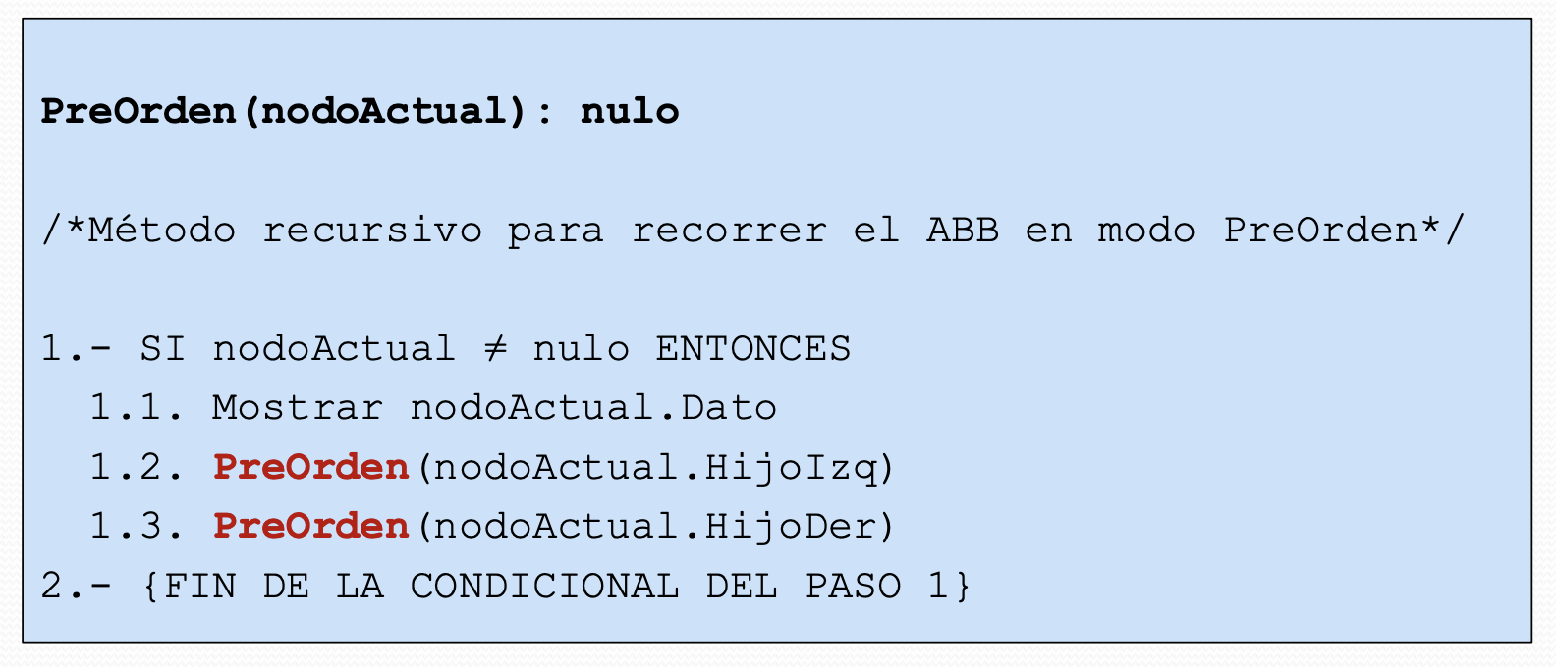
Recorrido en Preorden

Slide 15
Recorrido en Postorden
final
inicio
x
x
Recorrer el subárbol izquierdo en Postorden.
Recorrer el subárbol derecho en Postorden.
Examinar la raíz.
x
x
x
x
x
x
x
x
x
x
x
x
x
x
x
x
x
x
x
x
x
x
x
x
Postorden:GDHIEBKJFCA
x
x
x
x
x
x
x

Slide 16
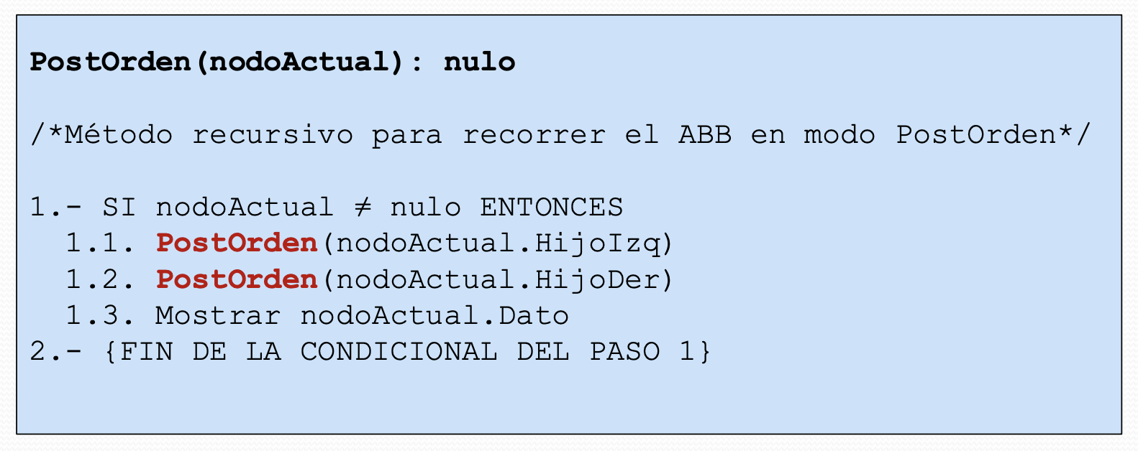
Recorrido en Postorden

Slide 17

GRACIAS
Alberto Reyes ballesteros
areyes@ineel.mx
ineel.mx

